Slide 1
Midvinter
Finlands vänligaste beredskapsövning

Slide 2
Innehållet
Vad är Midvinter?
Temaåren 2012-2014
Alla hjärtans dag 2012-2014
Midvinter: Syftet med våra påverkansinsatser
Mätare för övningen
Beredskapsövning + Alla hjärtans dag
Övningen: Vad behövs vi till?
Hur övar vi? Exempel
Alla aktörer med

Slide 3
Innehållet
Hurdant trevligt evenemang?
Kommunikation inför övningen, under övningen, efter övningen
Våra samarbetsparter i övningen
Samarbetet med LähiTapiola
Uppgifter före 6.12.2012 och före 21.1.2013
Tillstånd
Övning kl. 12.30-15.30 16.2.2013
Situationsbild på riksnivå, välj ditt sätt
Stöd för övningen

Slide 4
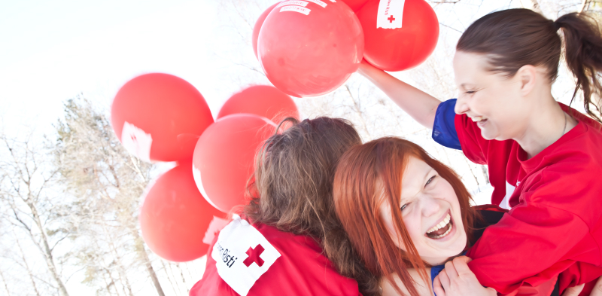
Vad är Midvinter?
I år är det Midvinter
vid Alla hjärtans dag
Finlands roligaste
och vänligaste hjälpövning
Jag kan hjälpa,
du kan hjälpa,
han och hon
kan hjälpa
Foto: Alejandro Lorenzo

Slide 5
Temaåren 2012-2014
Vårt huvudbudskap utåt är Hitta ditt sätt att hjälpa. Med det vill vi nå en bred målgrupp.
Vi har kommit överens om att vi speciellt bjuder in följande grupper:
Unga
Aktiva seniorer
Familjer

Slide 6
Alla hjärtans dag
 | 2012 | 2013 | 2014
Datum | 14.2. | 16.2. | 14.2.
Temat för påverkan | Äldres rättigheter att få hjälp, respekt för äldre människor och ansvar i gemenskap | Äldres rättigheter att få hjälp, respekt för äldre människor och ansvar i gemenskap | Äldres rättigheter att få hjälp, respekt för äldre människor och ansvar i gemenskap
Målgrupp | Engagera unga vuxna i vänverksamheten. Engagera avdelningens unga i Vänskap ger glädje -evenemang | Engagera aktiva seniorer | Engagera familjer
Insatser | Vänskap i glädje –evenemang. Vänner och ungdomar delar ut 112-material | Midvinter | Vänskap ger glädje -evenemang

Slide 7
Midvinter: Syftet med våra påverkansinsatser
Vi lyfter fram att man i alla kriser måste ta hand om de människor som är mest sårbara och svaga. För att göra det krävs insatser av myndigheter och organisationer samt medborgare.
Vi ger människor tillfälle att ställa upp som frivilliga och bli rödakorsmedlemmar.
Vi ger människor tillfälle att stöda verksamheten i hemlandet genom att ge bidrag till insamlingen Bättredag och köpa produkter.

Slide 8
Mätare för övningen
Minst 200 evenemang
Antal beredskapsplaner före och efter övningen
Antalet uppdaterade beredskapsplaner
Antalet nya frivilliga

Slide 9
Midvinter
Beredskapsövning
Att göra upp en beredskapsplan och/eller uppdatera den
Evakuering, bokföring
Att ge distriktet information om situationen
Kommunikation
Alla hjärtans dag
Trevligt evenemang
Rekrytering av frivilliga och medlemmar
Kommunikation

Slide 10
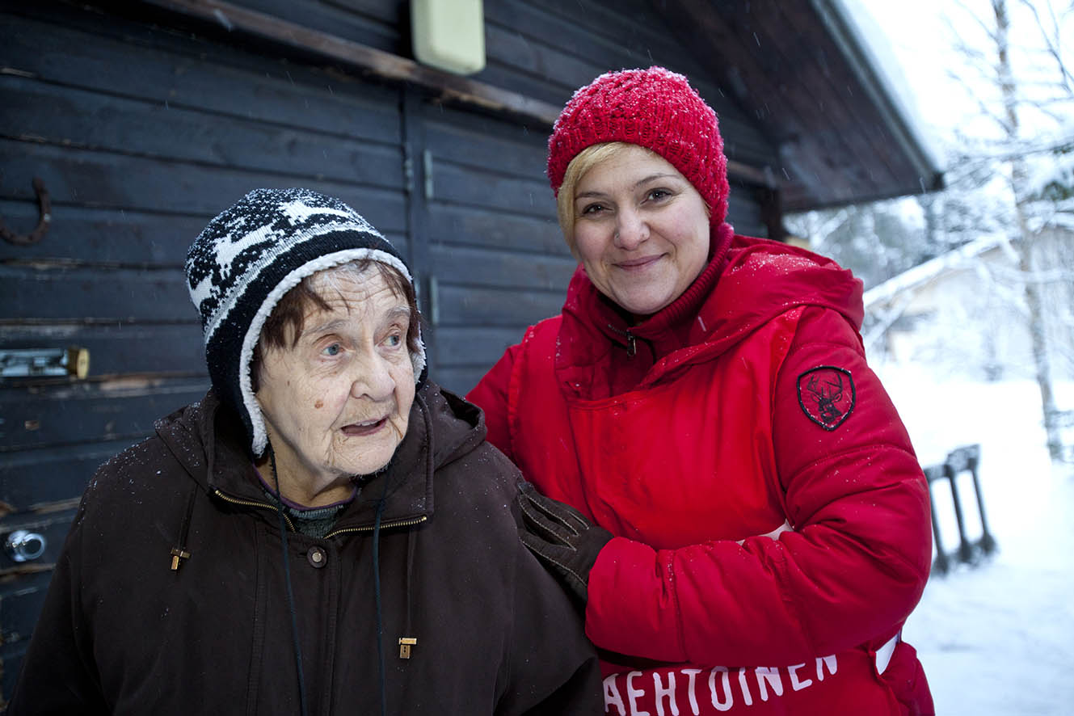
Övningen:
Vad behövs vi till?
Häftig kyla, mycket snö, storm
Ingen el, ingen värme
Myndigheterna ber oss: Hjälp oss att föra människor till trygga lokaliteter
Foto: Kaisa Sirén

Slide 11
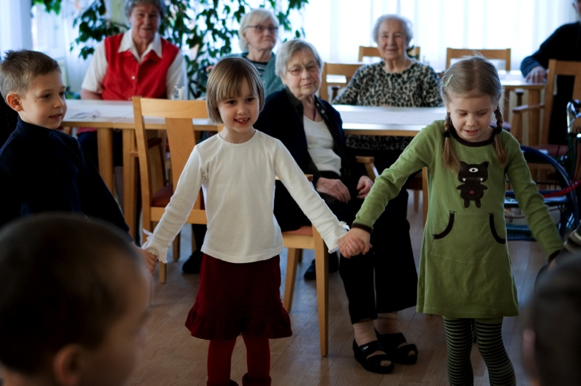
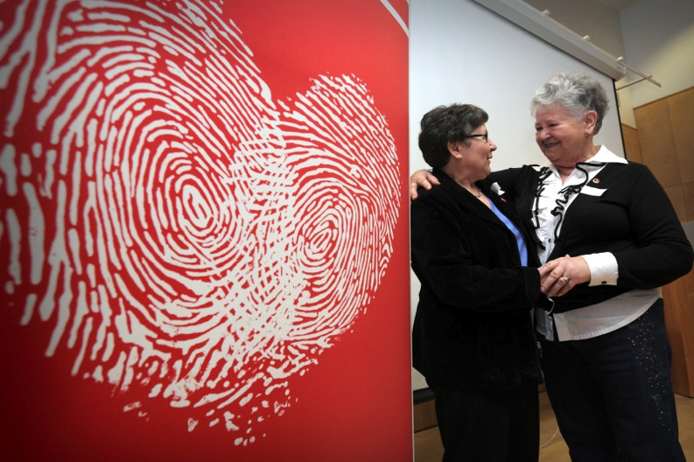
Hur övar vi?
Exempel: Evenemang + transport
Ett trevligt evenemang till vilket vi
  transporterar de personer som
  vi har fått lov att flytta
  inbjuder våra samarbetsparter
  och beslutsfattare
  inbjuder journalister
  inbjuder alla vi känner och
  inte känner
Vi uppdaterar vår beredskapsplan
Vi informerar distriktet om situationen
Foto: Niklas Meltio och Johannes Tervo

Slide 12
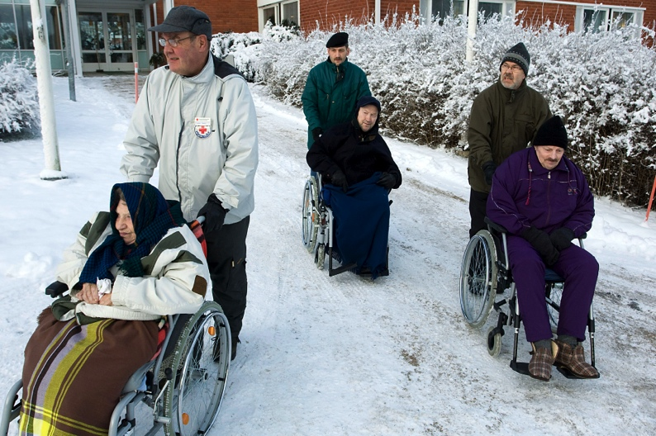
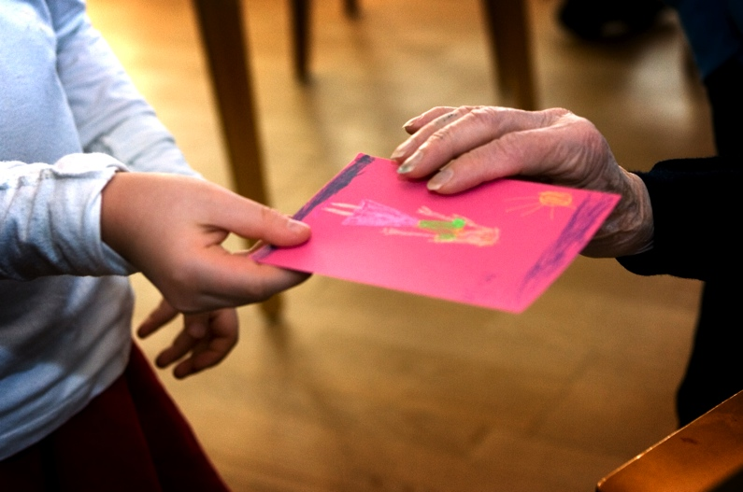
Hur övar vi 16.2?
Exempel: Evenemang, ingen transport
Ett trevligt evenemang till vilket vi inbjuder
  seniorer och ungdomar och ortsbor i alla andra åldrar
  våra samarbetspartners och beslutsfattare
  journalister
Vi uppdaterar vår beredskapsplan
Vi informerar distriktet
om situationen
Foto: Mauri Ratilainen och Niklas Meltio

Slide 13
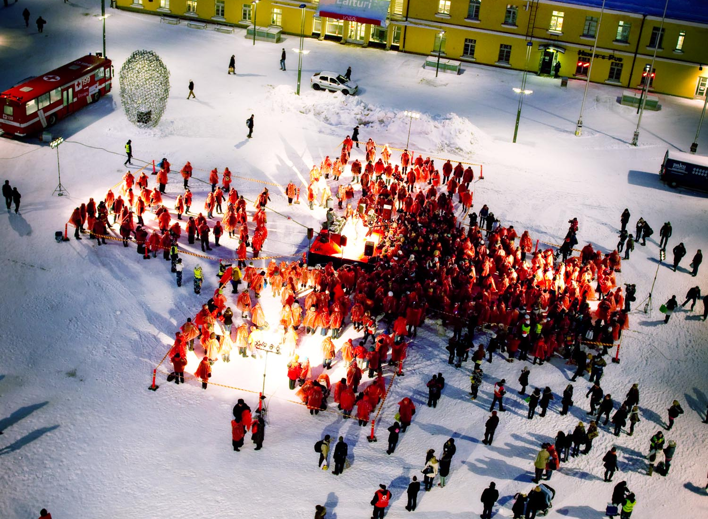
Alla aktörer är med
Var och en av oss är redo att hjälpa
Det finns en uppgift för var och en av oss
Foto: Niklas Meltio

Slide 14
Hurdant trevligt evenemang?
Plats: allaktivitetshus, servicehus, skola
eller annan lämplig lokal
Program: trevlig konferencier, kaffe och annat gott, musik, dans och annat trevligt program
Fundera: sådant som har med övningen att göra; hur förbereder du dig själv (ficklampa etc.),
hur är saker och ting organiserade
i vår kommun/hos oss

Slide 15
Kommunikation inför övningen
Till:
  alla medlemmar och aktörer
  samarbetsparter
  dem vi ber ställa upp som frivilliga för övningen
  dem vi bjuder in till ett trevligt evenemang
  evenemangskalendern http://www.rodakorset.fi/
Hur:
  direktkontakter, annons och pressmeddelanden till medierna, RedNet, www, affisch etc

Slide 16
Kommunikation under övningen
Till alla närvarande:
hur engagera sig i verksamheten
hur går övningen
vad händer efteråt
Medierna: (om någon inte är på plats av någon anledning) hur går övningen
Till oss själva:
bilder och texter i RedNet, i arkivet

Slide 17
Kommunikation efter övningen
Till alla som var närvarande:
  tack, så gick övningen här och på riksnivå
  vad händer härnäst
  inbjudan att bekanta sig
  med verksamheten
Journalisterna:
  tack, så gick övningen,
  vad härnäst

Slide 18
Våra samarbetsparter i övningen
Till exempel
  kommunernas ledningsgrupper
  kommunernas social- och hälsovård
  räddningsmyndigheterna
  servicecenter för äldre
  församlingarnas diakoni
  trafikoperatörer
  energibolag
  Frivilliga räddningstjänsten
  medierna

Slide 19
Samarbetet med LähiTapiola
Ni kan ansöka om ett stöd på 150 euro
för evenemanget om
  det är möjligt att bli frivillig och bli medlem
  under evenemanget
  evenemanget är öppet för allmänheten
  och alla i avdelningen
  information om evenemanget går ut i lokala medier
  ni har uppdaterat er beredskapsplan
  ni före 21.1.2013 har bekräftat till distriktet
  att övningen ordnas
  LähiTapiola syns vid evenemanget och
  kommunikationen om det

Slide 20
Uppgifter
Före 6.12.2012
Avdelningsstyrelsen informerar distriktet om:
  hurdant evenemang
  hur man rapporterar om situationen
Preliminär plan:
  evenemangsprogrammet
  arbetsfördelning, förhandlingar och lov, operativ ledning
  rekrytering av aktörer
  sätt att förmedla information om situationen
  eftersnack, kommunikation

Slide 21
Tillstånd:
social- och hälsovården

Slide 22
Uppgifter före 21.1.2013
Avdelningsstyrelsen:
  bekräftar till distriktet: vi deltar
  program och lokaliteter för evenemanget
  kommunikation
  transport
  specificering av beredskapsplanen: inkludera evakuering och första omsorgen
  säkerhet
  tack

Slide 23
Övning kl. 12.30-15.30 16.2.2013
  plats och program för evenemanget klara
  sista-minuten-koll att övningsdeltagarna är insatta i sina uppgifter
  hämtande och bokföring av dem som evakueras
  upprätthållande av situationsbild och
  rapportering
  medier, samarbetsparter och övriga gäster trivs
  rekrytering och bokföring av nya aktörer
  återföring av de evakuerade
  tekniskt och psykiskt eftersnack efter övningen
  omedelbar respons inom en vecka samt tack

Slide 24
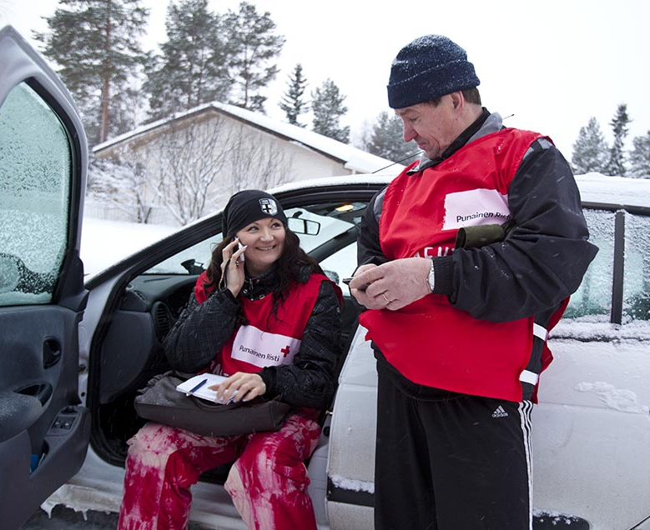
Kommunikationstrafik
Situationsbild på riksnivå
Avdelningen informerar distriktet varje timme, om olika skeden av evenemanget
Distriktet ger information om situationsbilden till centralbyrån, till regionförvaltningsverket
Centralbyrån ger information om situationsbilden till statsrådets situationscentral, till regionförvaltningsverken
Foto: Kaisa Sirén

Slide 25
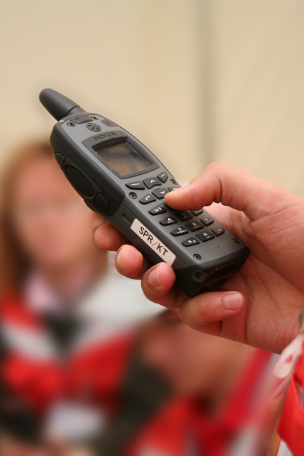
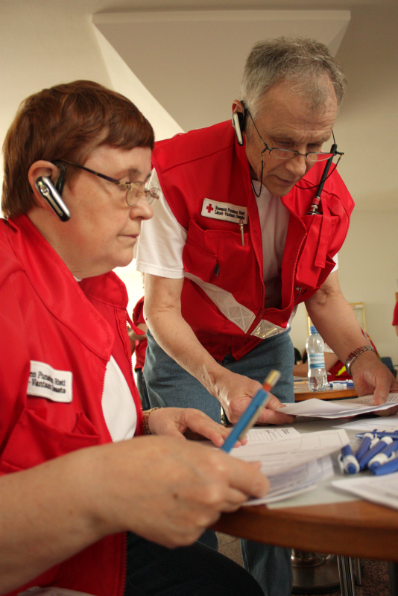
Kommunikationstrafik
Välj ditt sätt
telefonsamtal
SMS
e-post
Vapepa-verksamhets-rapport + fax
Annat sätt
Foto: Ari Räsänen och Heidi Hakkarainen

Slide 26
Stöd för övningen
  Brev till samarbetsparter
  Kampanjbrev och beställningsanvisningar för material vecka 44
  Utkast till pressmeddelande, Utkast till inbjudan, Utkast till annons, A3 Midvinter-affisch
  Produkter
  Här och Nu 4/2012, Hjälpens värld 4/2012
  http://www.rodakorset.fi/, RedNet, www.rodakorsbutiken.fi
  Kommunikation på riksnivå: genom våra samarbetsparters kanaler, massmedia

